Slide 1
Projet Système d'information pour un hôpital
Réalisé par Léo Labatut

Slide 2
Description de la demande
Ce projet fait suite à la description d'un besoin d'une solution applicative pour la gestion d'un hôpital.
L’objectif de cette application est d’automatiser la gestion d’un hôpital, en gardant trace des différentes actions entreprises par les médecins, techniciens et agents d’administration.

Slide 3
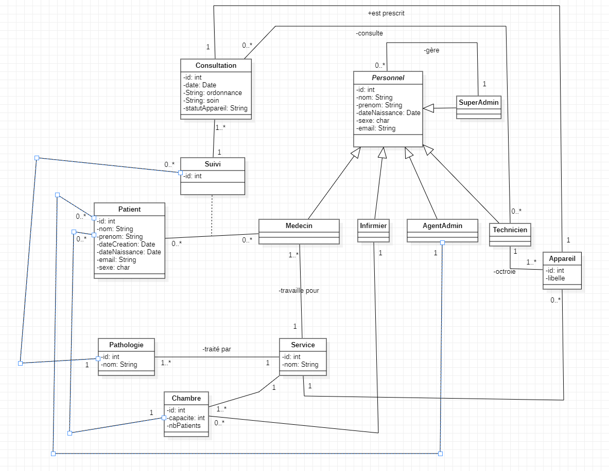
Modèle de données

Slide 4
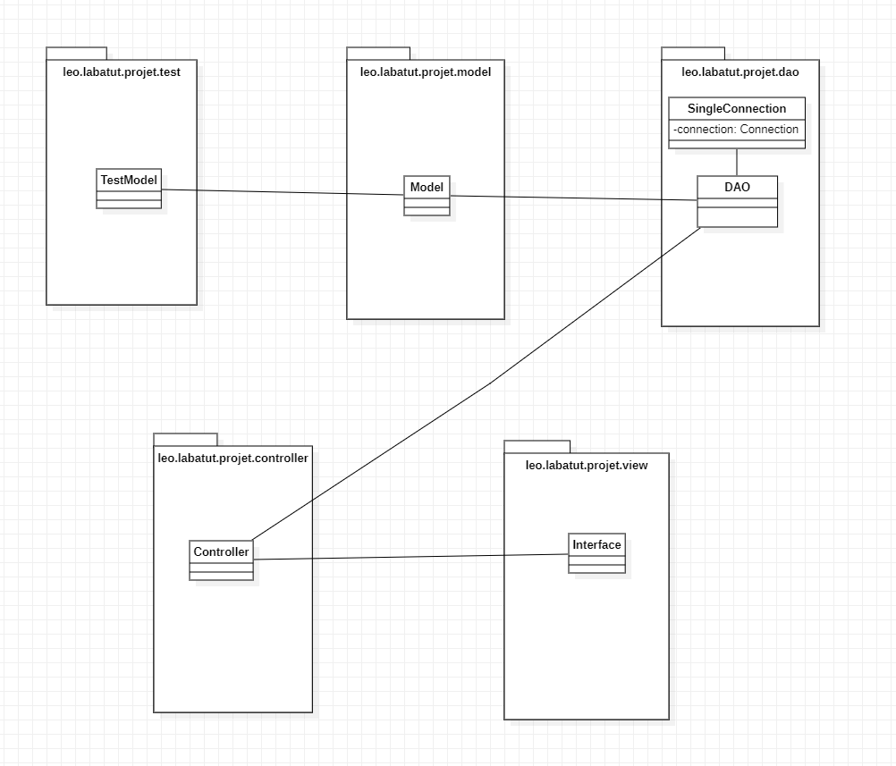
Architecture du projet

Slide 5
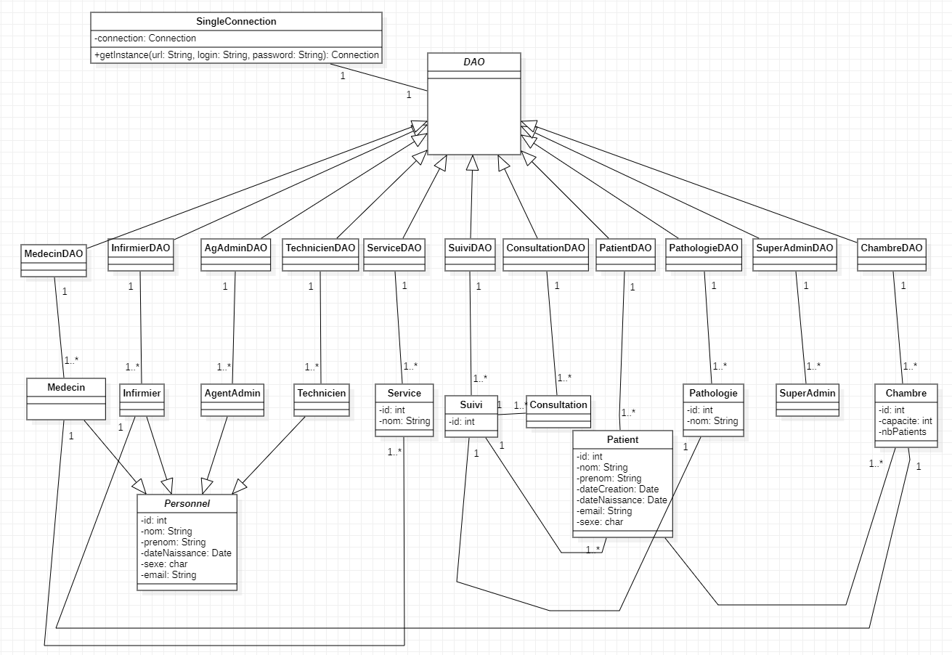
Architecture du projet

Slide 6
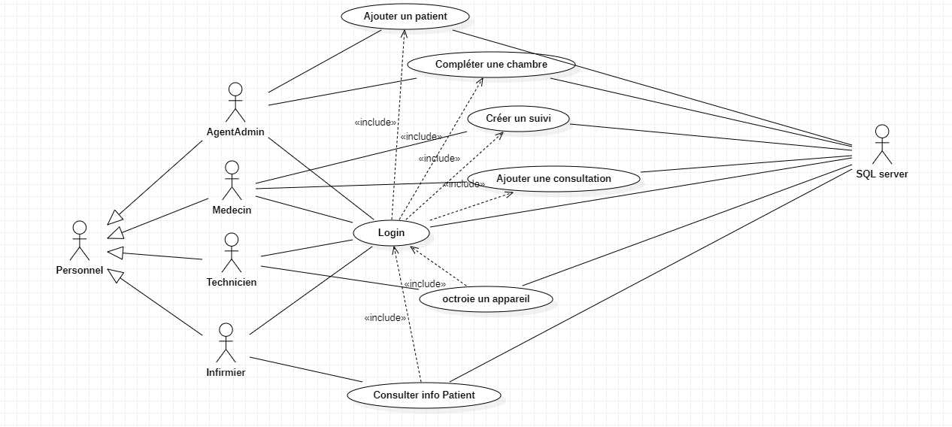
User case

Slide 7
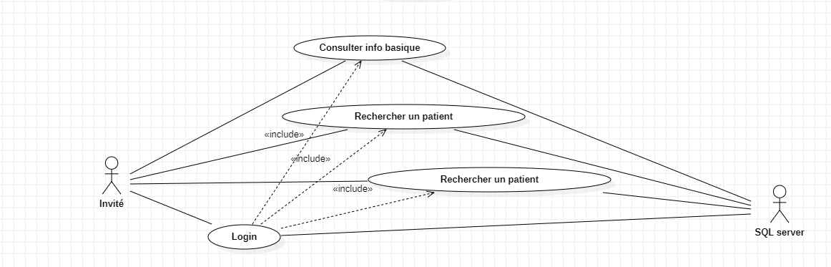
User case

Slide 8
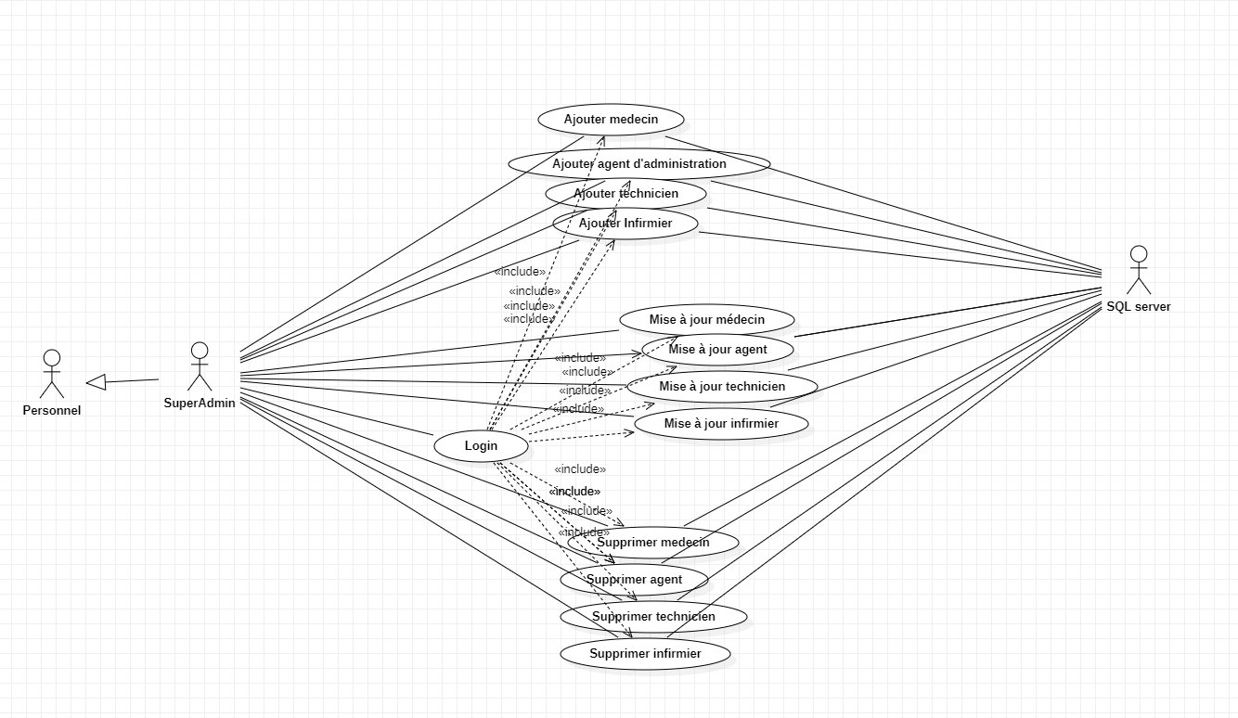
User case

